Slide 1
2.5. Seri Data Gönderilmesi
Sayısal haberleşme genel olarak seri ve paralel olmak üzere iki şekilde yapılır. Seri haberleşme paralel haberleşmeye göre hem daha yavaş hem de yazılımsal olarak daha külfetlidir.
Seri porta bağlanan bazı cihazlarla haberleşebilmek için iletişimin paralele çevrilmesi gerekebilir. Bunun için de UART (Universal Asynchronous Receive Transmit) tüm devreleri kullanılır.
Bu sakıncalarına rağmen seri haberleşme neden kullanılıyor. Bu nedenleri şöyle sıralayabiliriz:

Slide 2
Seri kablolar paralel kablolara göre daha uzun olur. Bunun nedeni seri iletişimde lojik 1 seviyesinin 3-25V aralığında olmasıdır. Paralel haberleşmede ise bu 5 V ile iletilir. Dolayısıyla seri haberleşme kablo kayıplarından çok fazla etkilenmez.
Seri iletişimde daha az telli kablolar kullanılır.
Günümüzde yaygın olarak kullanılan mikrodenetleyici entegreler dış ortamla haberleşmede seri iletişimi kullanmaktadır. Seri iletişim sayesinde entegrede kullanılan uç sayısı az olur.
Seri veri iletişimi yapısal olarak asenkron ve senkron olmak üzere ikiye ayrılır.

Slide 3
2.5.1. Asenkron Seri Data Gönderimi
İletimin eş zamansız (asynchronous) olması nedeniyle gönderici ve alıcının koordine olması gerekmez. Gönderen birim belli bir formatta hazırlanan veriyi hatta aktarır.
Alıcı ise devamlı olarak hattı dinlemektedir, verinin gelişini bildiren işareti aldıktan sonra gelen veriyi toplar ve karakterleri oluşturur.
Her karakterin yedi bitten oluşması gelen verinin işlenmesinde kolaylık sağlar.

Slide 4
Asenkron veri iletişiminde her bir karaktere start ve stop biti eşlik eder. Stop bitinden önce parite biti gönderilir. Başlangıç ve bitiş bitleri de göz önüne alındığında, yedi bitlik karakter verisini taşımak için dokuz bit göndermek gerekir. Eğer parite biti de varsa toplam 10 bit iletilir.

Slide 5
Asenkron seri data gönderiminde 5 Volt (Yüksek), 0 Volt (Düşük) seviyeyi gösterir. Seri veri, asenkron RS-232 standardında gönderildiği zaman voltaj polariteleri ters çevrilir - 12 Volt (Yüksek), +12 Volt (Düşük) seviyeyi gösterir.
Örnek
g (67H) harfini ASCII koduyla binary asenkron , (1 start, 1 stop tek parite ) ilettiğimizde elektriksel işaret dalga şeklini çiziniz.

Slide 6
Çözüm:
g ( 1100111 ) ( g nin tek paritesi 0 dır)

Slide 7
İletişim kanalları kullanımlarına göre simplex, half duplex ve full duplex olmak üzere üçe ayrılır.
Seri veri iletişimi tek yönlü oluyorsa, PC’den yazıcıya olduğu gibi, bu veri iletimi simplex olarak adlandırılır. Burada verici ve alıcı arasında tek bir hat kullanılır.
Veri karşılıklı olarak hem gönderiliyor hem alınabiliyorsa bu yönteme duplex denir.
Bir tarafın göndereceği veri bitmeden diğer tarafın gönderme yapamadığı, tek iletişim hattının kullanıldığı duplex iletişime half duplex haberleşme, her iki tarafında aynı anda veri gönderip alabildiği iki ayrı iletişim hattını kullanıldığı duplex haberleşmeye de full duplex haberleşme denir.

Slide 8
2.5. Darbe Kod Modülasyonu (PCM: pulse Code Modulation) Ve Kodlama Teknikleri
Bilgi sinyalinin frekansından en az iki katı frekansta belirli aralıklarla örnekler alınarak yine belirli basamaklar arasına yerleştirildikten sonra ikili sayı sistemi ile kodlama işlemine darbe kod modülasyonu (PCM – Pulse Code Modulation) denlir. PCM üç safhada meydana gelir.
Örnekleme
Kuantalama
Kodlama

Slide 9
Kuantalama:
Bir analog sinyali alarak bu sinyali dijital sinyale dönüştürme işlemine kuantalama denir. bir işaretin kuantalanması demek işaretin alabileceği en küçük genlik ile en büyük genlik arasını basamaklara ayırmak ve bu işaretin bu basamaklarla yaklaşığını elde etmektir. kuantalama lineer kuantalama ve lineer olmayan kuantalama olmak üzere iki şekilde yapılır

Slide 10
Birincisi: Vericiden alınan sinyal belli aralıklarla örneklendikten ve kuantalama yöntemi ile kuantalama aralıklarına yerleştirildikten sonra sinyalin pozitif alternasta mı , yoksa negatif alternasta mı, olduğuna bakılır. Eğer pozitif alternasta ise ikili sayı sistemi ile 1, negatif alternasta ise ikili sayı sistemi ile 0 olarak örneğin işareti kodlanır.
İkincisi: Örneklenmiş sinyal eşit olmayan ve 8 segment aralığından (0 ile 7) hangisine tekabül etmektedir. Hangi segment aralığına tekabül ediyorsa ikili sayı ile ve üç bit olarak aşağıdaki gibi kodlanır.
İkili Kod
000-0 segmenti
001-1 segmenti
010-2 segmenti
011-3 segmenti
100-4 segmenti
101-5 segmenti
110-6 segmenti
111-7 segmenti

Slide 11
Üçüncüsü: Örneklenip kuantalanmış sinyalin segment aralığındaki oda değerine (oda gerilimne) bakılır. Eğer segment aralıklarında bulunan 16 adet (0 ile 15 arası) odadan hangisinin içerisinde yer alıyorsa aşağıda verilen ikili kod ile 4 bit olarak kodlanır.
İkili kod Oda no. İkili kod Oda no.
0000 0 1000 8
0001 1 1001 9
0010 2 1010 10
0011 3 1011 11
0100 4 1100 12
0101 5 1101 13
0110 6 1110 14
0111 7 1111 15

Slide 12
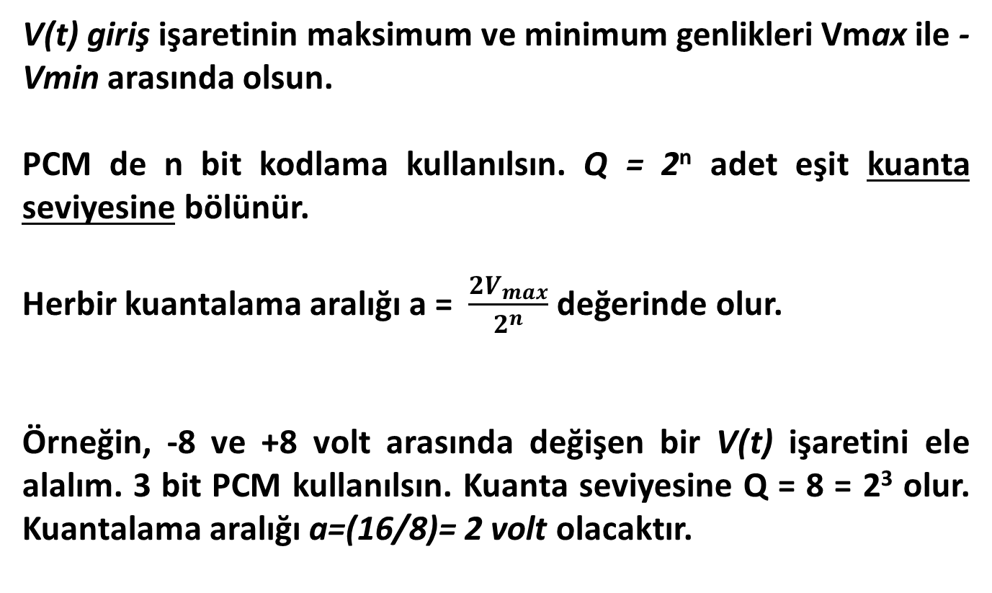
V(t) giriş işaretinin maksimum ve minimum genlikleri Vmax ile -Vmin arasında olsun.
PCM de n bit kodlama kullanılsın. Q = 2^{n} adet eşit kuanta seviyesine bölünür.
Herbir kuantalama aralığı a = $\frac{2V_{max}}{2^{n}}$ değerinde olur.
Örneğin, -8 ve +8 volt arasında değişen bir V(t) işaretini ele alalım. 3 bit PCM kullanılsın. Kuanta seviyesine Q = 8 = 2³ olur. Kuantalama aralığı a=(16/8)= 2 volt olacaktır.

Slide 14
Örnek
5 Volt’luk bir sinyal 1mV aralıklarla örneklenecek ise bu iş için kullanılacak olan bit sayısını bulunuz.
Çözüm
a = $\frac{2V_{max}}{2^{n}}$ ifadesinden yola çıkarsak, V_{max} = 5V, a = 1mV dur.
2^{n} = $\frac{10000}{1}$
n= $\log_{2}{10000}$ = $\frac{log10000}{log2}$ = 13 bit

Slide 15
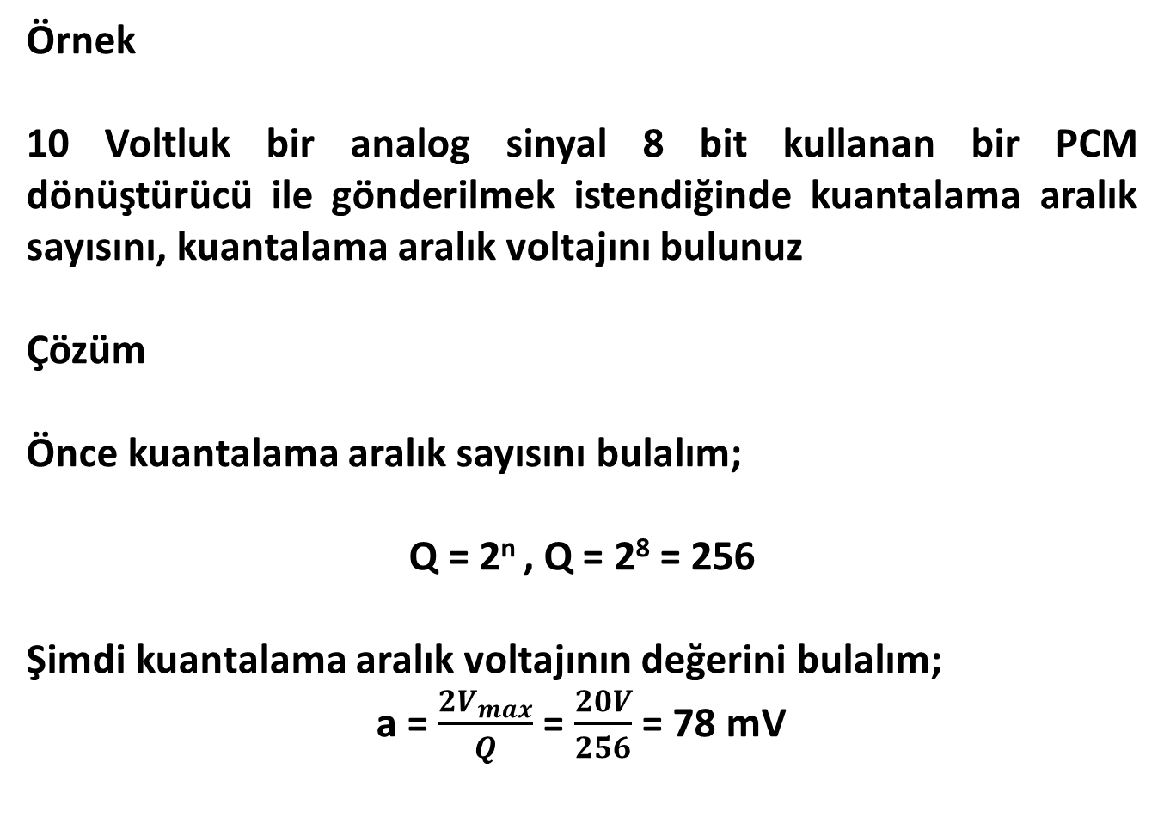
Örnek
10 Voltluk bir analog sinyal 8 bit kullanan bir PCM dönüştürücü ile gönderilmek istendiğinde kuantalama aralık sayısını, kuantalama aralık voltajını bulunuz
Çözüm
Önce kuantalama aralık sayısını bulalım;
Q = 2^{n} , Q = 2⁸ = 256
Şimdi kuantalama aralık voltajının değerini bulalım;
a = $\frac{{2V}_{max}}{Q}$ = $\frac{20V}{256}$ = 78 mV

Slide 16
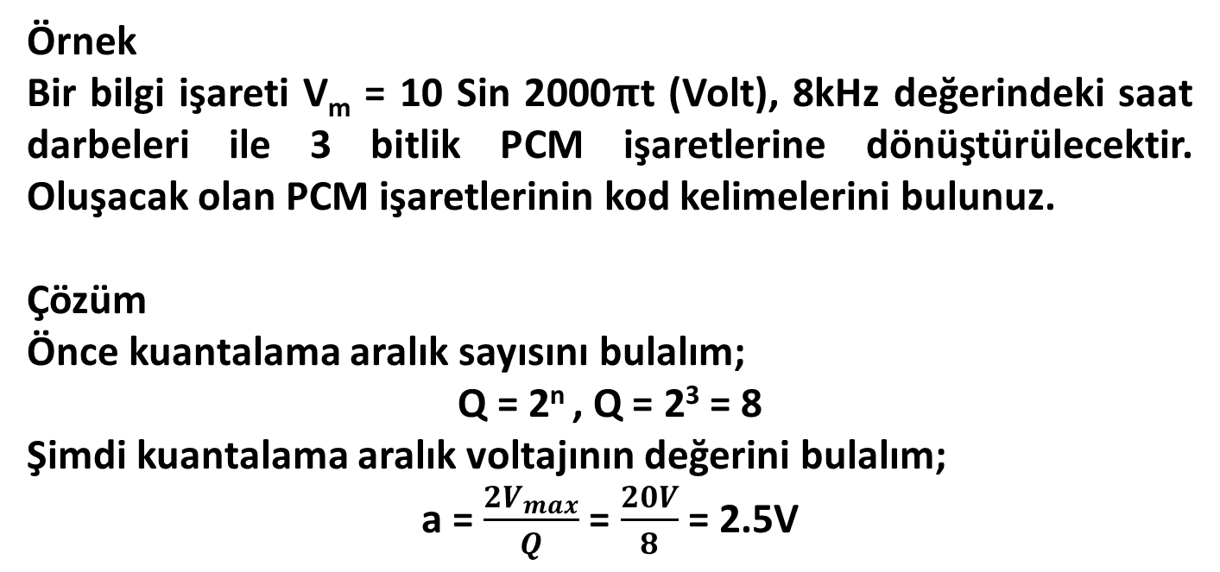
Örnek
Bir bilgi işareti V_{m} = 10 Sin 2000𝛑t (Volt), 8kHz değerindeki saat darbeleri ile 3 bitlik PCM işaretlerine dönüştürülecektir. Oluşacak olan PCM işaretlerinin kod kelimelerini bulunuz.
Çözüm
Önce kuantalama aralık sayısını bulalım;
Q = 2^{n} , Q = 2³ = 8
Şimdi kuantalama aralık voltajının değerini bulalım;
a = $\frac{{2V}_{max}}{Q}$ = $\frac{20V}{8}$ = 2.5V
Kuantalama Aralığı Volt | Kaynak seviyesi | Kuantalama Aralığı Volt | Kaynak seviyesi
-10 - -7.5 | m0 | 0 - 2.5 | m4
-7.5 - -5 | m1 | 2.5 - 5 | m5
-5 - -2.5 | m2 | 5 – 7.5 | m6
-2.5 – 0 | m3 | 7.5 - 10 | m7

Slide 17
10V
0V
-10V
m7
m6
m5
m4
0 0.125 0.25 0.375 0.5 0.625 0.75 0.875 1 msan
m3
m2
m1
m0
10V
7.06V
7.06V
-7.06V
-7.06V
-10V

Slide 18
Örneklenmiş gerilim değeri | Kaynak seviyesi ve Kod Kelimesi | Örneklenmiş gerilim değeri | Kaynak seviyesi ve Kod Kelimesi
7.06V | m6 110 | -7.06V | m1 001
10V | m7 111 | -10V | m0 000
7.06V | m6 110 | -7.06V | m1 001
0V | m4 100 | 0V | m4 100

